Slide 1
ETL概念
ETL分别是“Extract”、“ Transform” 、“Load”三个单词的首字母缩写也就是“抽取”、“转换”、“装载”，但我们日常往往简称其为数据抽取。
ETL作用
通常，用户的数据源分布在各个子系统和节点中，利用ETL将各个子系统上的数据，通过自动化FTP或手动控制传到UNIX或NT服务器上，进行抽取、清洗和转化处理，然后加载到数据仓库。因为现有业务数据源多，保证数据的一致性，真正理解数据的业务含义，跨越多平台、多系统整合数据，最大可能提高数据的质量，迎合业务需求不断变化的特性，是ETL技术处理的关键。
ETL功能
ETL工具的功能可以概括为以下几方面：对平台的支持、对数据源的支持、数据转换功能、管理和调度功能、集成和开放性、对元数据的管理。

Slide 2
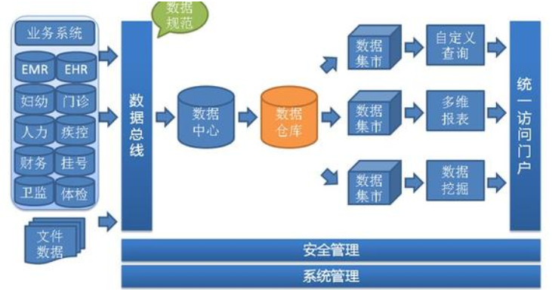
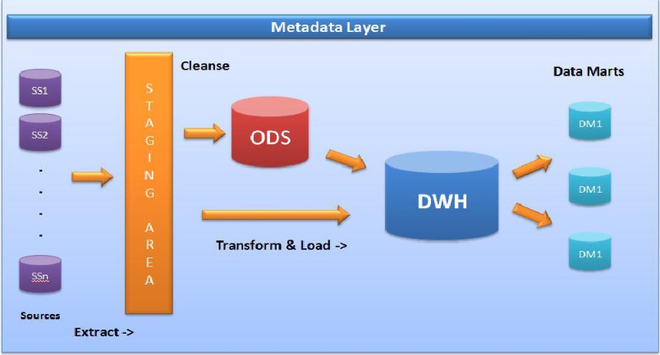

Slide 3
常见的ETL工具
informatica、datastage、kettle、ODI、SSIS、talend及国内一些BI软件供应商配套的ETL工具
Informatica和kettle对比
劣势：
Informatica属于商业软件，而Kettle是开源软件；
Informatica将客户端和服务端进行分离，而Kettle则没有但需要基于JVM；因此Kettle的部署比较简易；
Informatica比kettle稳定。
Informatica将元数据及一些配置信息存储于配置的数据库，也就是说Informatica需要借助其他数据库才能运行；
Informatica和Kettle均有监控日志功能，这也是ETL工具必须具备的，Informatica的监控日志相对要详细一些;
优势：
非常广泛的数据库，文件，另外可以通过插件扩展。
有非常容易使用的 gui，出现问题可以到社区咨询。
可跨平台，扩展性好。
Kettle文献
https://help.pentaho.com/Documentation/9.0/Products/Pentaho_Data_Integration
Kettle论坛
https://community.hitachivantara.com/s/pentaho
Kettle中文官网
http://www.kettle.net.cn/
Kettle下载地址
https://community.hitachivantara.com/s/article/data-integration-kettle

Slide 4
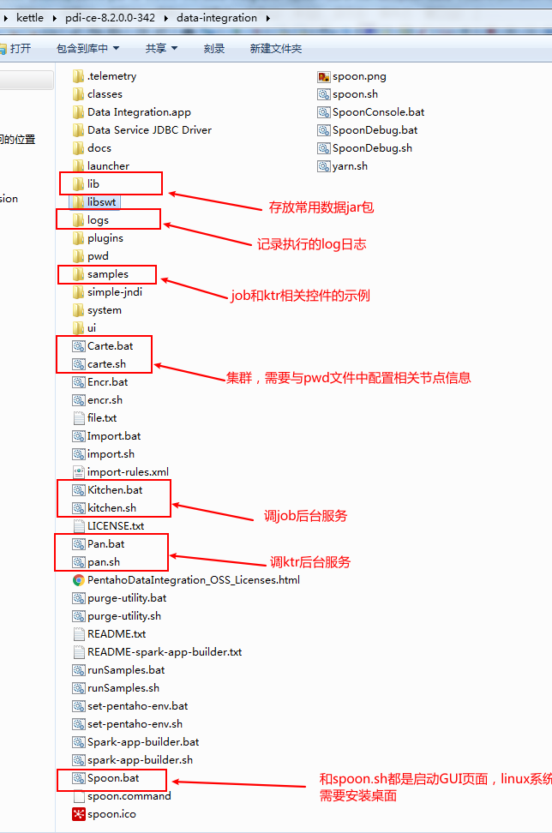
常用文件夹介绍
Kettle压缩包
Kettle压缩包都会存在windows和linux两个系统的执行文件
Kettle压缩包都会存在windows和linux两个系统的执行文件
Lib:存放常用数据库的JDBC jar文件
Logs:记录当天整个kettle所有执行过的日志
Samples:存放job和ktr相关控件的示例
Carte.bat:集群服务，需要在pwd中配置主从节点
Kitchen.bat:后台执行job的服务
Pan.bat:后台执行ktr的服务
Spoon.bat:启动GUI开发页面

Slide 5
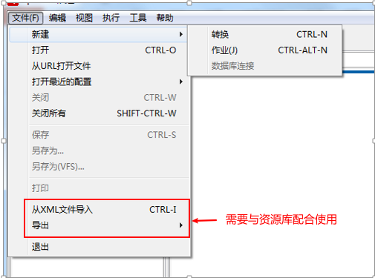
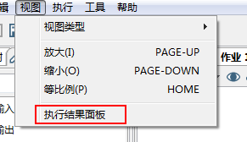
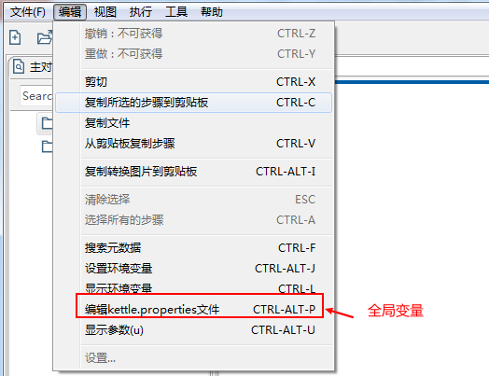
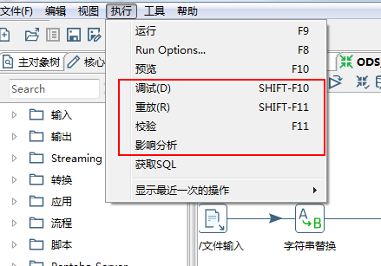
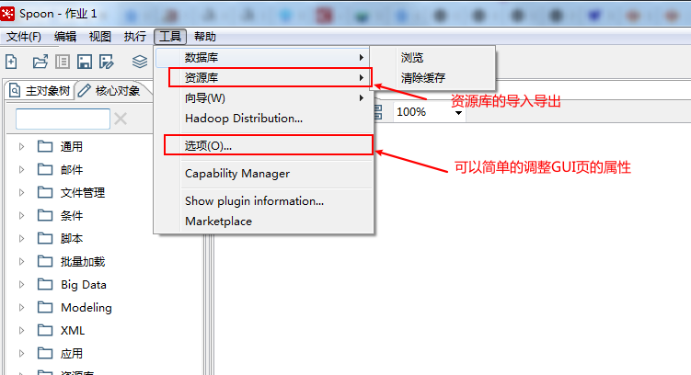
GUI页面的介绍 kettle存在两套文件系统：资源库(即所有文件保留在远程数据库中)，可创建用户进行管理、本地文件(每个用户电脑创建的文件) 重点 kettle.properties：全局变量文件(默认地址:C:\Users\域账户\.kettle\kettle.properties) 调试：ETL开发过程中的测试，测试是否达到预期情况。 重放：在job页面有多个job的情况下，可以只执行想要执行的job 校验：校验转换是否合法，会检查出常规则的问题 影响分析：追踪数据库表的数据起始

Slide 6
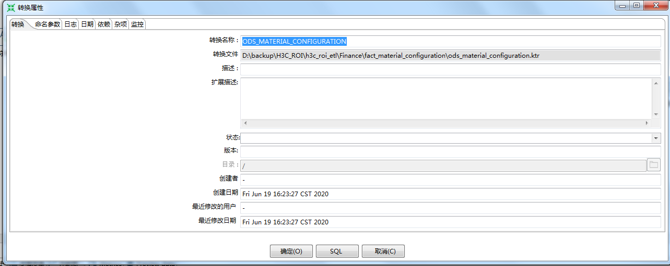
本地文件 转换的名称 转换的地址 资源库 目录 创建者 创建日期 修改日期

Slide 7
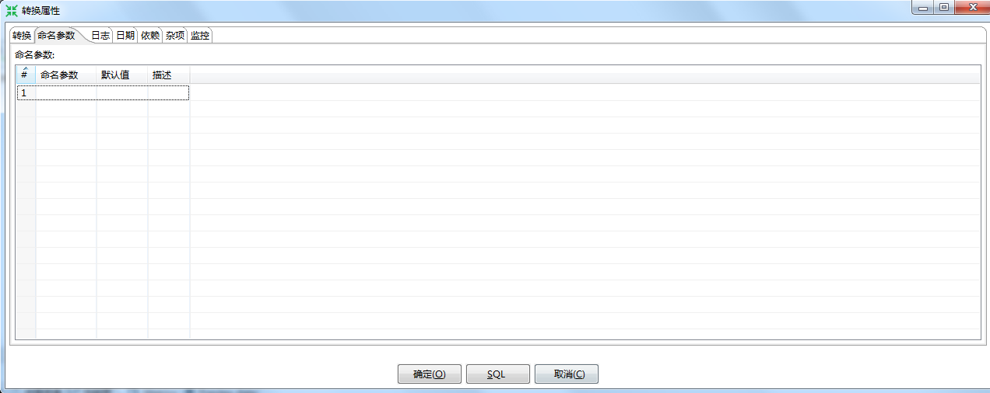
命名参数
局部参数

Slide 8
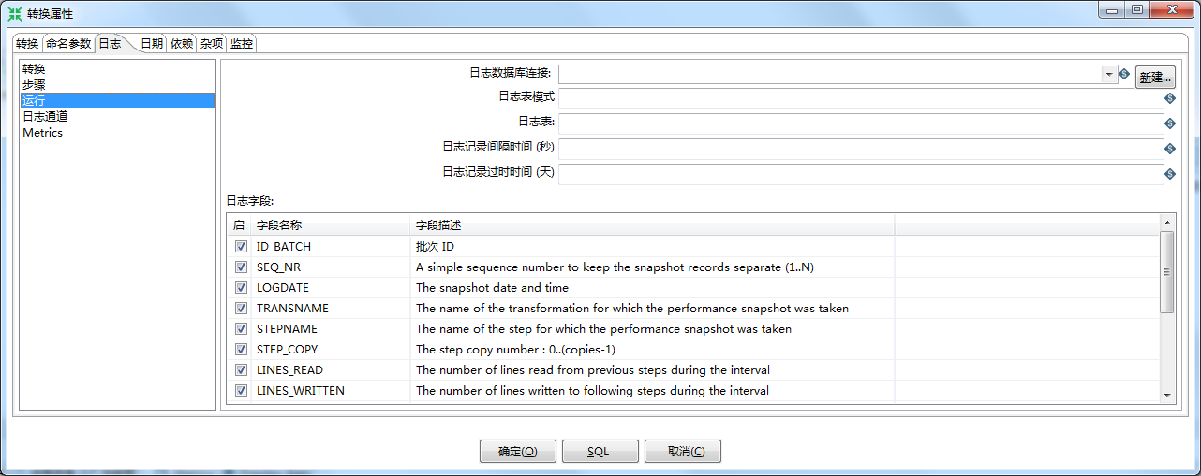
日志
kettle自带的一套日志模型表，需要数据库创建对应的表，表与关关联进行查询相关转换的状态

Slide 9
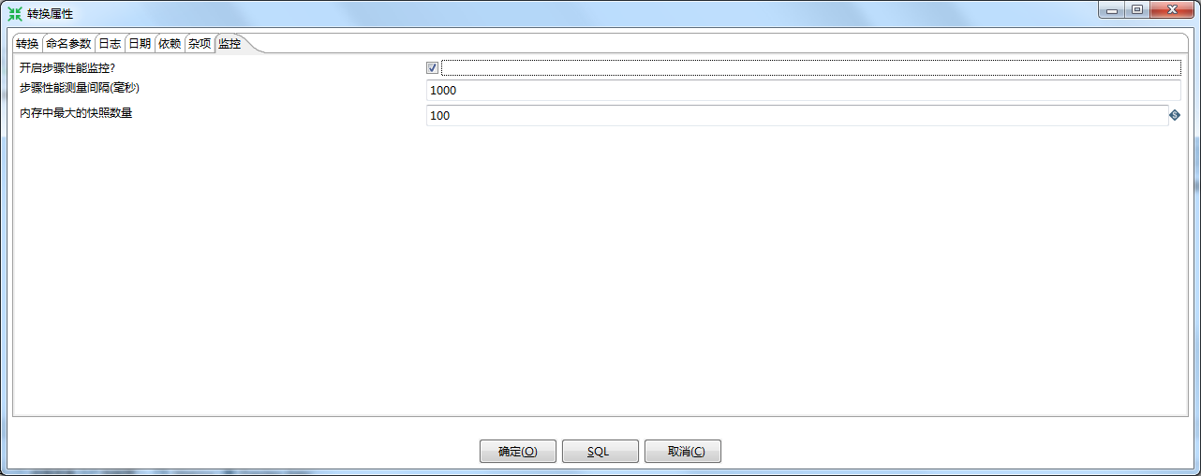
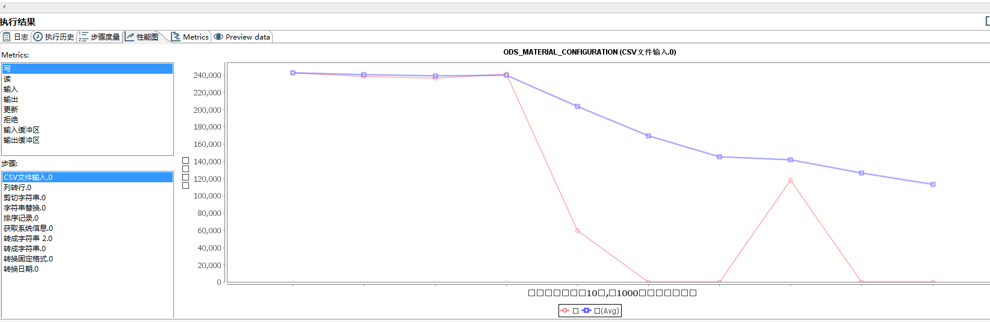
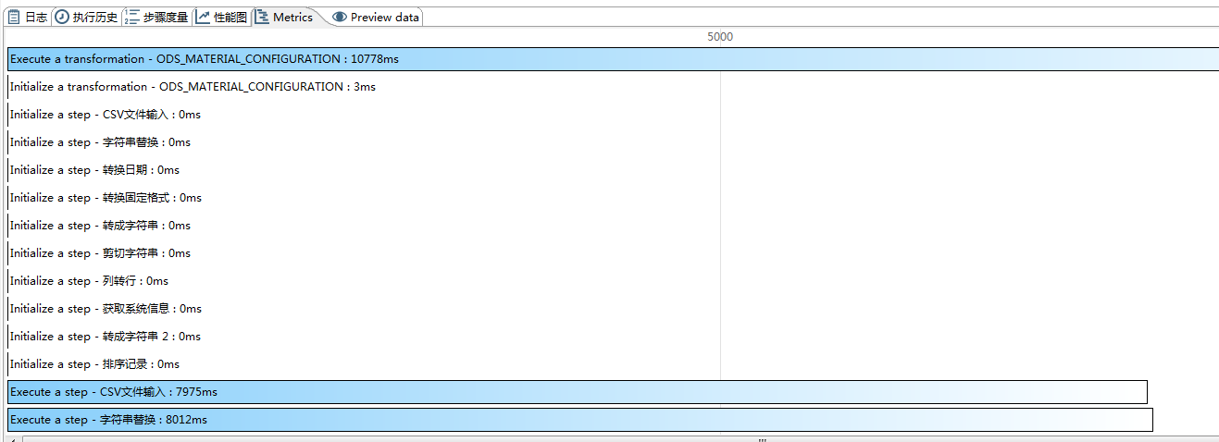
监控(默认不开启)
性能优化用途，开启后可以看到每个步骤的性能情况。

Slide 10
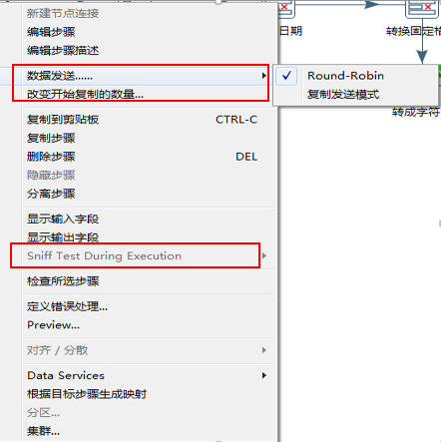
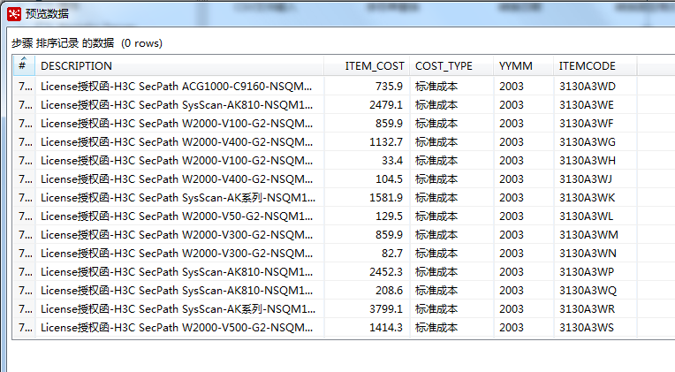
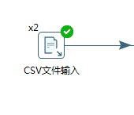
控件共用的功能点
数据发送
round-robin:数据循环的方式发送
复制发送模式:数据以交叉的方式发送(例如:1、3行数据发送A步骤，2、4行数据发送B步骤)
改变开始复制的数量:重复的步骤执行次数
Sniff Test During Execution:转换执行中查看实时的数据情况

Slide 11
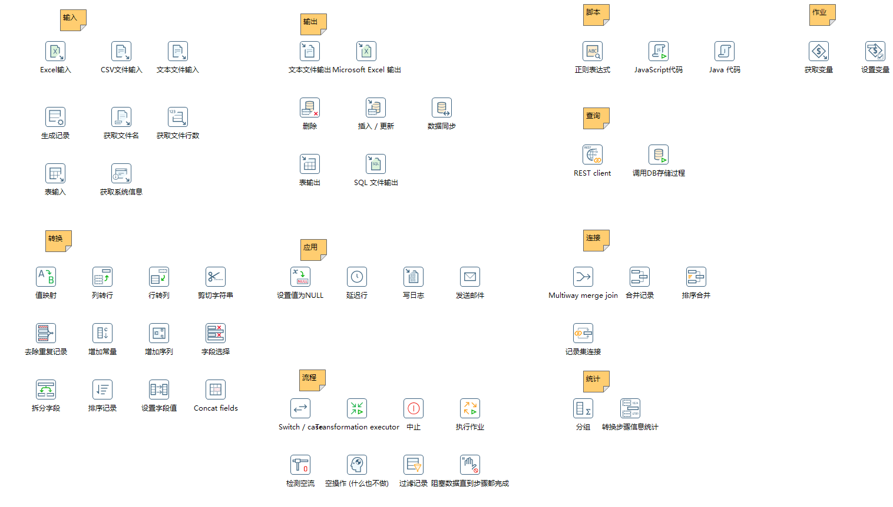
转换中常用控件

Slide 12
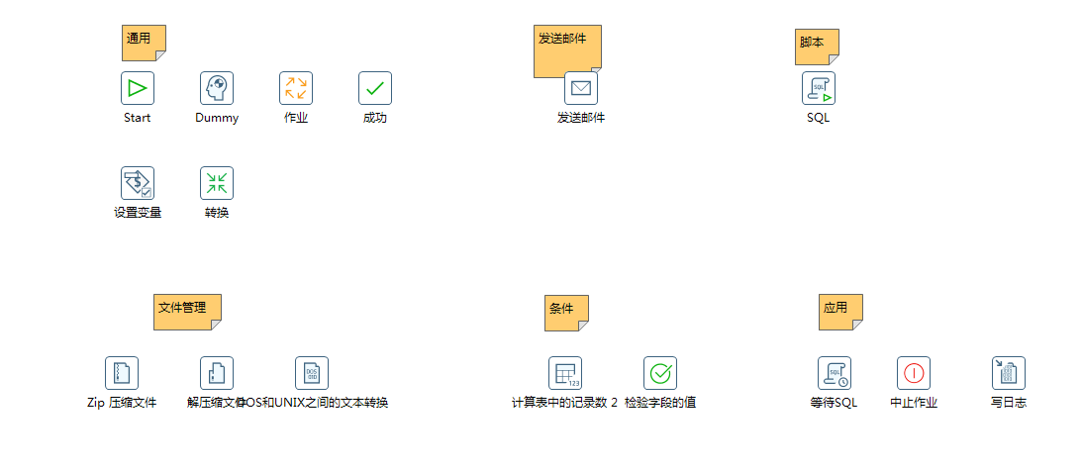
作业中常用控件

Slide 13
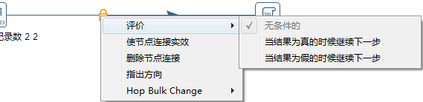
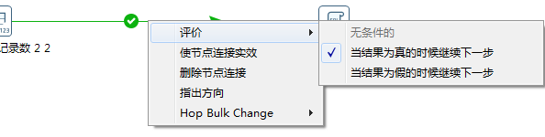
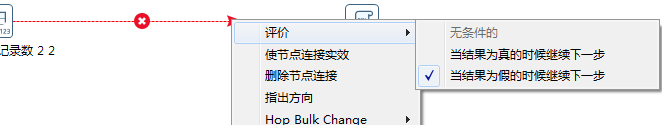
作业中四种连接线的用途
1、并行执行
2、无条件的执行下一步骤
3、为真时执行下一步骤
4、为假时执行下一步骤

Slide 14
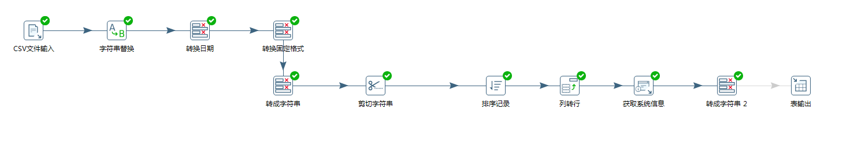
注意项：
1、文件类型确认
2、确认数据的分隔符和封闭符
3、检查数据文件是否带有隐藏行或列(excel/csv)
4、文件编码更改与数据库一致
5、对数据转换处理成所需的数据结构
6、流中的数据类型尽可能的与数据库一致

Slide 15
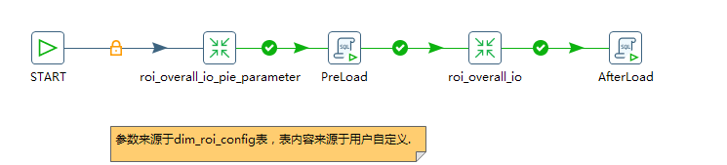
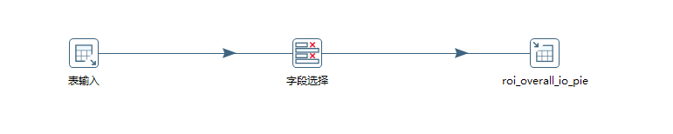
注意项
1、表输入的SQL性能
2、表输入中是否使用局部变量，有使用勾选’替换SQL中的变量’

Slide 16
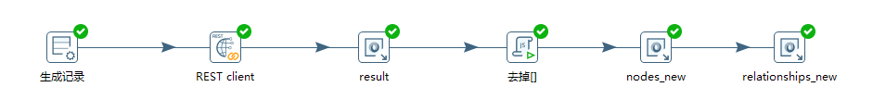
注意项：
1、获取所需信息:url(账户密码、token、主机及端口)
2、rest client输出指定的类型

